Slide 1
¡Mi vida cotidiana!
continued

Slide 2
Los quehaceres
The chores

Slide 3
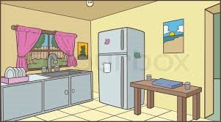
La cocina
The kitchen

Slide 4
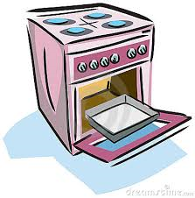
La estufa
The stove

Slide 5
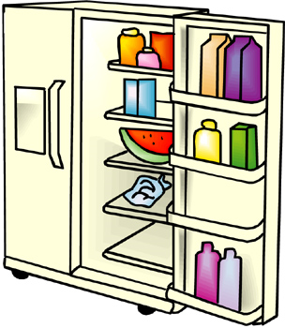
El refrigerador
The refrigerator

Slide 6
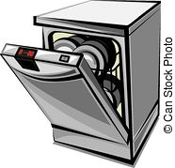
El lavaplatos
the dishwasher

Slide 7
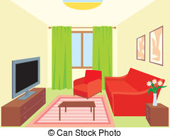
La sala
The living room

Slide 8
Las cortinas
The curtains

Slide 9
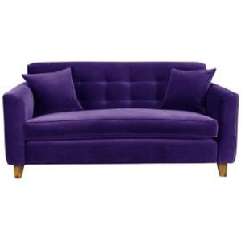
El sofa
The sofa

Slide 10
El sillón
The armchair

Slide 11
La lámpara
The lamp

Slide 12
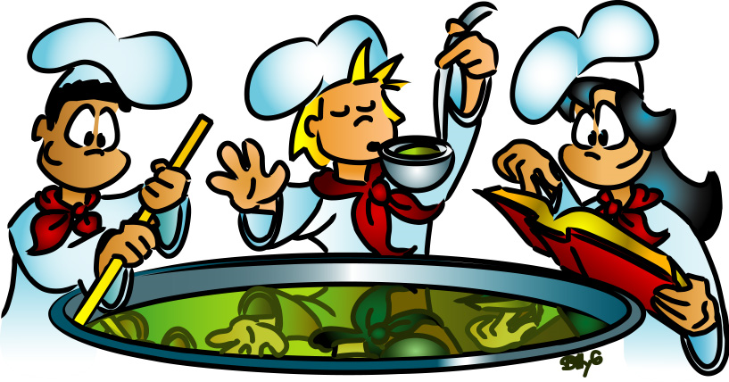
Cocinar/Preparar la comida
To cook/To prepare the food

Slide 13
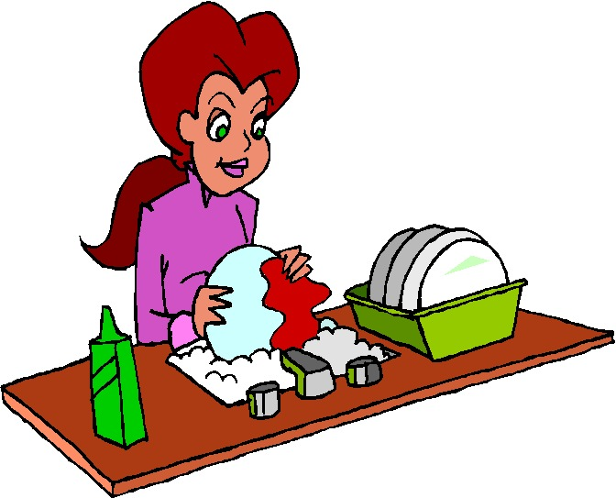
Lavar los platos
To wash the dishes

Slide 14
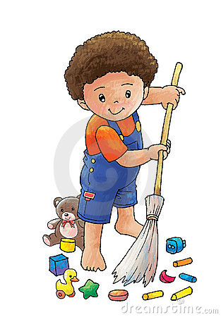
Barrer el suelo
To sweep the floor

Slide 15
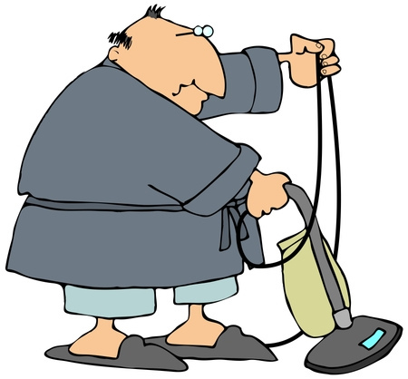
Pasar la aspiradora
To vacuum

Slide 16
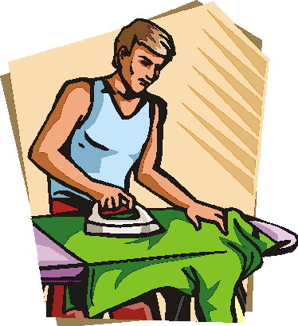
Planchar
To iron

Slide 17
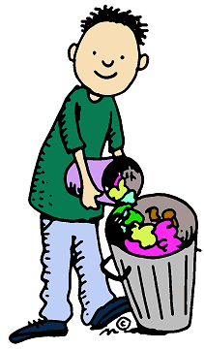
Sacar la basura
To take out the trash

Slide 18
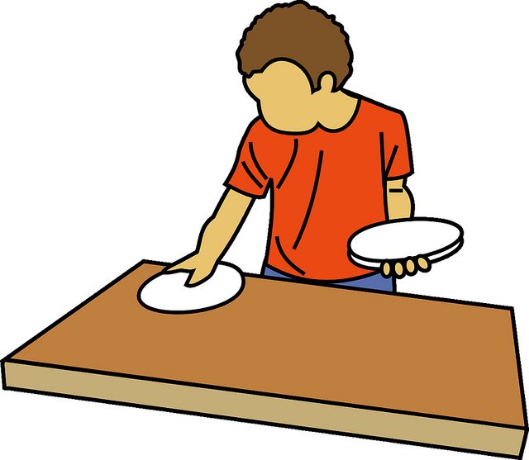
Poner la mesa
To set the table

Slide 19
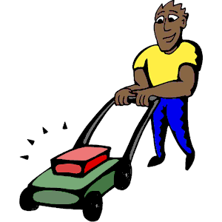
Cortar el césped
To mow the lawn

Slide 20
Tener- To have
Yo Tú Él/Ella/Usted Nosotros/as Vosotros/as Ellos/Ellas/Ustedes | Tengo Tienes Tiene Tenemos Tenéis Tienen

Slide 21
Tener + que
To say that you have to do something you use the expression tener que.
Ejemplos:
Tengo que barrer el suelo. (I have to sweep the floor.)
Marta tiene que lavar los platos. (Marta has to wash the dishes.)

Slide 22
Mis quehaceres
Make a list of the chores you have to do for the month (include at least 4).
Ejemplo:
Mis quehaceres:
Limpiar mi cuarto
Pasar la aspiradora
Lavar los platos
Sacar la basura

Slide 23
¿Qué tienes que hacer?
Ask three people what he/she has to do.
Ejemplo:
¿Qué tienes que hacer? (What do you have to do?)
Yo tengo que hacer mi cama y limpiar el baño.
(I have to make my bed and clean the bathroom.)

